Slide 1

Notes:
Навык skillTour - это навык для экскурсоводов и путешественников. Здесь каждый может добавить экскурсию, если вдруг у него появится желание провести экскурсию и рассказать другим людям, например, о достопримечательностях своего города. Другие же могут увидеть все экскурсии, которые были добавлены в навык, на карте. А по номеру экскурсии в городе любой может получить всю информацию об этой экскурсии, которую указывал автор. Активационное имя для навыка: "Запусти навык скилтур".

Slide 2

«Живые» экскурсии
и
аудио экскурсии.
Notes:
В навыке есть два типа экскурсий: «живые» экскурсии и аудио экскурсии. «Живые» экскурсии – это экскурсии, которые проводит экскурсовод. У него есть возможность добавить такие экскурсии в навык, при этом нужно указать некоторые поля, которые мы рассмотрим чуть позже. Это экскурсии, которые проводит экскурсовод, вам нужно с ним встретиться. Функция навыка в этом случае – это база данных таких экскурсий, которую любой может пополнить.
Аудиоэкскурсии – это экскурсии без экскурсовода. Вы идете по улице, а Алиса будет вам рассказывать о достопримечательностях города. Такие экскурсии также каждый может добавить. Сейчас я расскажу о каждом типе экскурсий по подробнее.

Slide 3
Команды для «живых» экскурсий
Показать все экскурсии
Добавить экскурсию
Города, в которых есть экскурсии
Показать экскурсии в <название_города>
Показать экскурсию номер <номер экскурсии>
Удалить экскурсию номер <номер экскурсии>
Редактировать экскурсию номер <номер экскурсии>
Notes:
1) (анимация) Показать все экскурсии – будет показана карта с метками экскурсий в городах
2) (анимация) Добавить экскурсию
3) (анимация) Города, в которых есть экскурсии
4) (анимация) Показать экскурсии в каком-либо городе – будет показана карта с метками, на которых будут номера экскурсий в данном городе
После показа экскурсий в каком-то городе, у каждой экскурсии будет свой номер в этом городе. По этому номеру можно выполнить следующие команды:
1) (анимация) Показать экскурсию номер <номер экскурсии> - будет показана информация об экскурсии
2) (анимация) Удалить экскурсию номер <номер экскурсии> - будет вызвана команда удаления экскурсии, но для этого нужно ввести пароль, который указывается при добавлении
3) (анимация) Редактировать экскурсию номер <номер экскурсии> - можно отредактировать все поля экскурсии. Но опять же нужно указать пароль
(следующий слайд) А вот так будет выводиться инфрмация об экскурсии. При добавлении экскурсии нужно указывать все тоже самое, ну и пароль. Вы можете оценить экскурсию по описанию, увидеть ее стоимость, и если у вас возникнет желание посетить эту экскурсию, можете позвонить экскурсоводу.

Slide 4
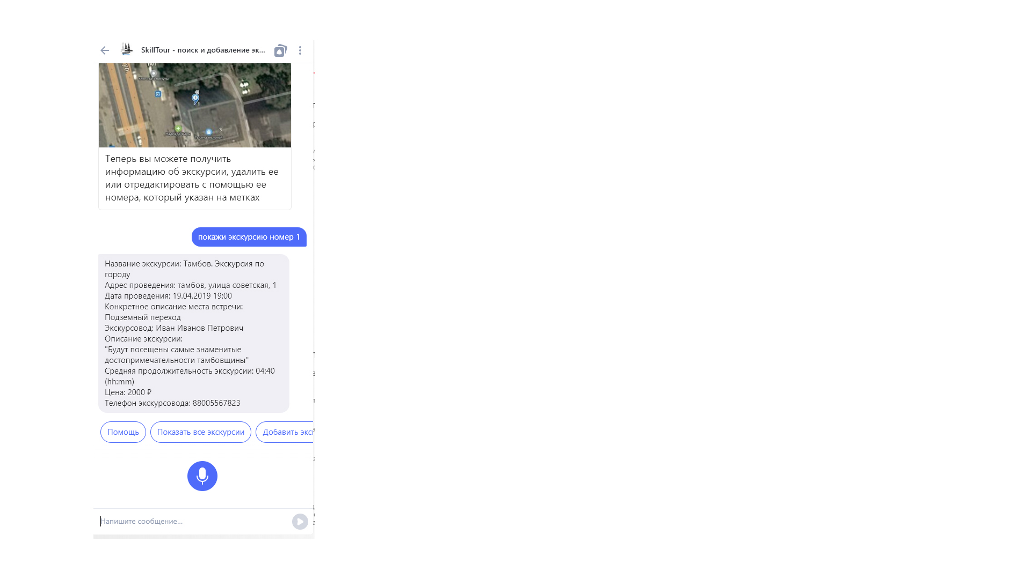
Как будет выводиться информация об экскурсии
Название экскурсии
Место проведения
Дата проведения
Конкретное описание места встречи
ФИО экскурсовода
Описание экскурсии – какие места будут посещены и т.п.
Средняя продолжительность экскурсии
Стоимость экскурсии
Телефон экскурсовода
Notes:
А вот так будет выводиться инфрмация об экскурсии. При добавлении экскурсии нужно указывать все тоже самое, ну и пароль. Вы можете оценить экскурсию по описанию, увидеть ее стоимость, и если у вас возникнет желание посетить эту экскурсию, можете позвонить экскурсоводу, а потом прийти по адресу, а чтобы было проще найти экскурсовода, есть поле «Конкретное описание места встречи»

Slide 5
Команды для аудиоэкскурсий
Показать все аудиоэкскурсии
Города, в которых есть аудиоэкскурсии
Показать аудиоэкскурсии в <название_города>
Показать аудиоэкскурсию номер <номер_экскурсии>
Удалить аудиоэкскурсию номер <номер_экскурсии>
Прослушать аудиоэкскурсию номер <номер_экскурсии>
Notes:
1) (анимация) Показать все аудиоэкскурсии – также будет показана карта с метками экскурсий.
2) (анимация) Города, в которых есть аудиоэкскурсии
3) (анимация) Показать аудиоэкскурсии в каком-либо городе – также будет показана карта с метками, на которых будут номера экскурсий данном городе.
А после показа аудиоэкскурсий в городе, по номеру экскурсии вы можете выполнить следующие команды:
1) (анимация) Показать аудиоэкскурсию номер <номер_экскурсии> - будет выведена информация об аудиоэкскурсии.
2) (анимация) Удалить аудиоэкскурсию номер <номер_экскурсии> - ну, тут все понятно. Нужно будет только ввести пароль, который задается при добавлении аудиоэкскурсии.
3) (анимация) Прослушать аудиоэкскурсию номер <номер_экскурсии> - главная команда. Начнется прослушивание экскурсии по частям. При этом пользователь может сказать «дальше», и тогда будет запущена следующая часть аудиоэкскурсии, или «повторить», и тогда Алиса повторит текущую часть аудиоэкскурсии.

Slide 6
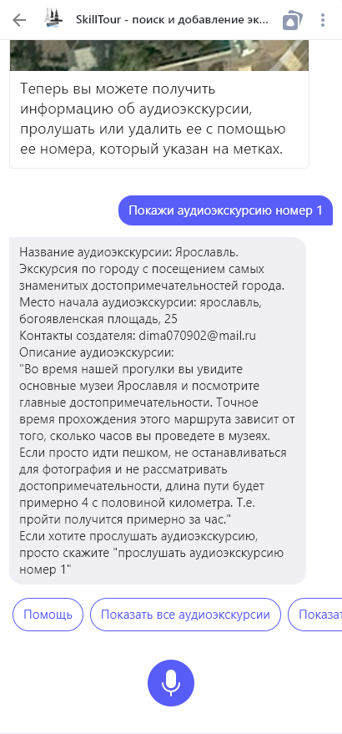
Как будет выводиться информация об аудиоэкскурсии
Notes:
(анимация) А вот так будет выводиться информация об аудиоэкскурсии. Место начала аудиоэкскурсии важно указывать, по нему потенциальный слушатель может понять, с какого момента ему начинать слушать. Контакты нужны, чтобы слушатели могил оставить свои отзывы и пожелания на счет аудиоэкскурсии.

Slide 7
Доступные аудиоэкскурсии
Ярославль
Переславль-Залесский
Сергиев-Посад
Ростов Великий
Notes:
В данный момент я сам добавил аудиоэкскурсии для половины городов Золотого кольца России: Ярославля, Переславля-Залесского, Сергиева-Посада и Великого Ростова. И вы можете их прослушать прямо сейчас. В ближайшее время я планирую добавить и для остальных городов Золотого кольца. Это очень удобно, вы путешествуете по городу, говорите Алисе, например, «покажи аудиоэкскурсии в Ярославле», и у вас будет на выбор все экскурсии, которые добавляли пользователи. Выбрав подходящую, вам достаточно добраться до места начала аудиоэкскурсии, и запустить прослушивание экскурсии.

Slide 8
Используемые технологии и API
Библиотека flask
Flask sqlalchemy
Werkzeug.security
Именованные сущности в запросах Алисы
Static API
Geocoder API
Notes:
1) (анимация) Библиотека flask
2) (анимация) Flask sqlalchemy – для базы данных с экскурсиями
3) (анимация) Werkzeug.security – хеширование паролей при добавлении экскурсии
4) (анимация) Именованные сущности в запросах Алисы – для адресов, дат, времени и числовых сущностей
5) (анимация) Static API – для загрузки картинки карты с метками
6) (анимация) Geocoder API – для получения координат места проведения экскурсии, чтобы ставить метку на карте

Slide 9
Улучшение проекта
Поиск экскурсий по заданному времени
Поиск ближайших 5 экскурсий
Поиск экскурсий по ключевым словам
Запись на экскурсию по e-mail
Рейтинг аудиоэкскурсий
Notes:
В целях улучшения проекта можно добавить в него множество интересных функций, которые я не успел добавить. Например, можно добавить функцию (анимация) поиска экскурсий в каком-то городе по времени. Например, вы хотите пойти на экскурсию в ближайшие 2 часа, и навык сможет вам с этим помощь. Также можно добавить функцию (анимация) поиска ближайших 5 экскурсий или аудиоэкскурсий по введенному адресу. А чтобы было проще найти подходящую экскурсию, можно добавить (анимация) поиск экскурсий в городе по ключевым словам. Например, если экскурсии в Москве, то запрос мог выглядеть так «Красная площадь, нулевой километр, Собор Василия Блаженного». И в зависимости от количества совпадений ключевых слов с описанием экскурсии, выводился бы рейтинг экскурсий по этим словам. Чтобы экскурсоводу было проще определить, сколько человек будет на экскурсии, можно добавить (анимация) возможность записаться на экскурсию по электронной почте с подтверждением этой почты. А в описании экскурсии отображалось бы, сколько человек уже записались. Для аудиоэкскурий можно добавить рейтинг. (анимация) Люди, которые прослушали аудиоэкскурсию, могут оставить рейтинг с подтверждением по почте, чтобы избежать накрутки. А сам рейтинг будет отображаться в информации.

Slide 10
Всё
Notes:
На этом у меня все. Есть у кого-нибудь вопросы по поводу проекта?

